Slide 1
Пути совершенствования
«Внимание: опыт!»
техники
чтения

Slide 2
Опытная работа базировалась на достижениях современной психолингвистики: Л.С.Выготского, А.Н.Леонтьева, В.В.Давыдова, Д.Б. Эльконина и др.
Учитывались достижения
И.Т. Федоренко,
В.Н.Зайцева,
М.И.Оморокова,
И.Г.Пальченко и др.

Slide 3
Но…
« Лучшая методика та,
которой вы владеете»
Л.Н.Толстой

Slide 4
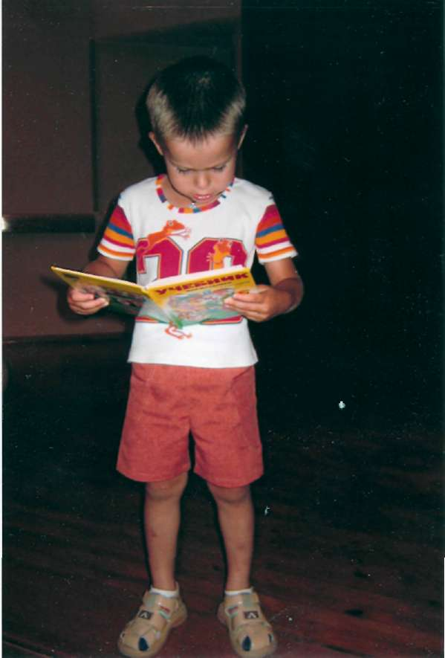

Slide 5
Известный библиофил и психолог Н.И.Рубакин, автор многих работ о книге говорил, что «чтение есть создание собственных мыслей при помощи мыслей других людей», и суть дела заключается в том, «что вы придумаете, читая её». Поэтому так важно с детских лет прививать ребёнку любовь к чтению, интерес к книге и показать не только её роль в жизни, но и вооружить ребёнка умением читать.
Жизнь показывает, что ребёнок, который не умеет читать(или имеет низкий темп чтения),испытывает большие затруднения при выполнении домашних заданий. Ему неинтересно на уроках, он не усидчив, чтение книг при низкой технике чтения – это для ребёнка не столько удовольствие, сколько мука.
Как же помочь ученику добиться оптимальной скорости чтения? Какие резервы обучения можно здесь использовать?

Slide 6
Развитие
подвижности речевого аппарата
Ежеурочные пятиминутки чтения
Развитие оперативной памяти
Пути совершенствования техники чтения
Развитие смысловой догадки(анти-
ципации)
Стимулирова-
ние учащихся
Развитие поля чтения зрительного восприятия
Развитие скорости чтения

Slide 7
І. Развитие подвижности речевого аппарата.
Упражнения для губ и языка.
1.Поздоровайтесь с собой в зеркале:
«Доброе утро, Маша!
Сегодня тебе должно очень повезти. Отличного тебе настроения!»
2. «Хоботок» - улыбка(10 раз).
3. «Хоботок»- вправо, влево.
4. «Хоботок» - вверх, вниз.
5.Кончиком языка упереться в щёку и растянуть её.
6.Кончиком языка упереться в верхнюю губу, а затем в нижнюю.
7.Сжать губы, а язык попытаться высунуть «лодочкой».
8.Вдох. Выдох – резко читаем слоги:
пу по па пэ пи пы
бу бо ба бэ би бы
9.Читаем слова, трудные для произношения:
электрофикация, портфель, иллюминация…
10.Скороговорка:
От топота копыт пыль по полю летит.
Примечание. Задания 8 и 9 произносить, артикулируя каждую букву( сначала очень медленно, по слогам, затем обычно, быстро, очень быстро и в обратном порядке).

Slide 8
ІІ. Ежеурочные пятиминутки чтения.
Провожу ежеурочные пятиминутки жужжащего чтения с целевой установкой, связанной с изучаемой темой по русскому языку.
Например: «В процессе чтения постарайтесь запомнить слово с орфограммой ЖИ-ШИ».
Установлено, что развитие техники чтения часто тормозится из-за слабо развитой оперативной памяти. Что это значит? Например, ребёнок читает предложение, состоящее из 6-8 слов. Дочитав до 3-4 слова, он забывает первое слово, не может связать все слова воедино. Чтобы этого не было, необходимо развивать оперативную память.

Slide 9
ІІІ. Развитие оперативной памяти.
Делается это с помощью так называемых зрительных диктантов, тексты которых разработаны профессором И.Т.Федоренко. В каждом из 18 наборов имеется 6 предложений. Особенность предложений такова: если первое предложение имеет всего 8 букв, то последнее предложение 18-го набора – 46. Наращивание длины предложений происходит постепенно, по 1-2 буквы.
Примечание. Если ребёнок не успевает заполнить предложение, то необходимо на следующий день повторить работу с данным набором. И так до тех пор, когда практически все дети будут писать без проблем. На каждый набор уходит по 3 дня. Зрительные диктанты должны писаться каждый день.

Slide 10
ІV. Развитие поля чтения зрительного восприятия слов.
«Фотоглаз».
В А Ы П Р С И Т А О В Д Ф Ь С Л А Л Е Г Т В О Ы Л К Р Ы Л
З Е Т Н Т О Г Л Ш Б Д Ж Ю Ы З Щ В Р А Е У Т Ц Ь Л Б Ъ Х З
К Н У Г Ц Л Ы О В Р А П М Р С Ь У Л Д Ф И З Ц Щ У Л К О Е
М И С Т Ч Б Я Ю Ы Л В О А К Р Н Ж Ф Б Ы Е М И О Р Е Н Ш
брат лес
бинт лист
брать лисица
бант лесопарк
Скочкообразное чтение «Кенгуру».
Под счёт 1, 2, 3 фиксируем взгляд на начале, середине и конце строки. Читаем таким образом абзац. Что запомнили? Чтение вслух. Такое упражнение используется для расширения зоны восприятия на начальном этапе, затем тренируем учащихся на счёт
1, 2,фиксируя взгляд на начале и конце строки.

Slide 11
БАРА Б А Н Щ И Ц А
Б И Б Л И О Т Е К А
Б А Л А Л А Й К А
Б А Л Е Р И Н А
Б Е РЛ О Г А
Б У М А Г А
Б О Ч К А
Б А З А
Б Р А

Slide 12
О О К О О К Н О О З Е Р О О Б Л А К О О П А Х А Л О О Б Щ Е С Т В О О Т Е Ч Е С Т В О

Slide 13
Найди лишнее слово: ПОМИДОР, ОГУРЕЦ, КАПУСТА, ЯБЛОКО; СОСНА,ЕЛЬ, ТОПОЛЬ, МАЛИНА; ПЕЧЕНЬЕ, ХЛЕБ, СУХАРИ, КЕФИР; РУБАШКА, ШАРФ, ШУБА, КЕПКА; СУМКА, ТЕЛЕФОН, ТЕЛЕВИЗОР, РАДИО.

Slide 14
«Считаем слова».
При чтении текста дети на максимальной скорости считают слова и одновременно ищут ответы на вопросы. В 1 классе вопросов должно быть не более 3-х, во 2-ом – не более 4-х, в 3- 4-м – не более 5-ти.
Цель этого упражнения – загрузить слуховой аппарат учащихся посторонней работой – счётом слов. Школьники лишены возможности вокализировать текст про себя, т.е, приучаются читать только глазами.
«Считаем строчки».
Это упражнение аналогично первому, но отличается следующими моментами: вертикальное движение глаз по странице; просматривание каждой строки 1 сек.
Данное упражнение расширяет зону восприятия при чтении путём формирования навыка одномоментного восприятия строчек текста, т.е. без движения взгляда вдоль строки слева направо.
Вертикально – слаломное чтение «Слалом».
В течение 20 сек., перемещая взгляд вертикально (слаломно), пытаемся найти существенную информацию.

Slide 15
V. Развитие смысловой догадки (антиципации).
1.Антиципация частей поговорок.
Сделал дело…
Тише едешь…
Дал слово…
Лучше поздно…
Мал золотник…
Один раз отмерь…
2. «Угадай» - чтение текста с закрытыми окончаниями в словах.
«Медок и холодок.
Алёнка вылезл□ из луж□ и сказал□
-А вода до чего тёпл□□!
И побеж□□□ по ули□□ по всем лужи□□□ и калужинк□□…»

Slide 16
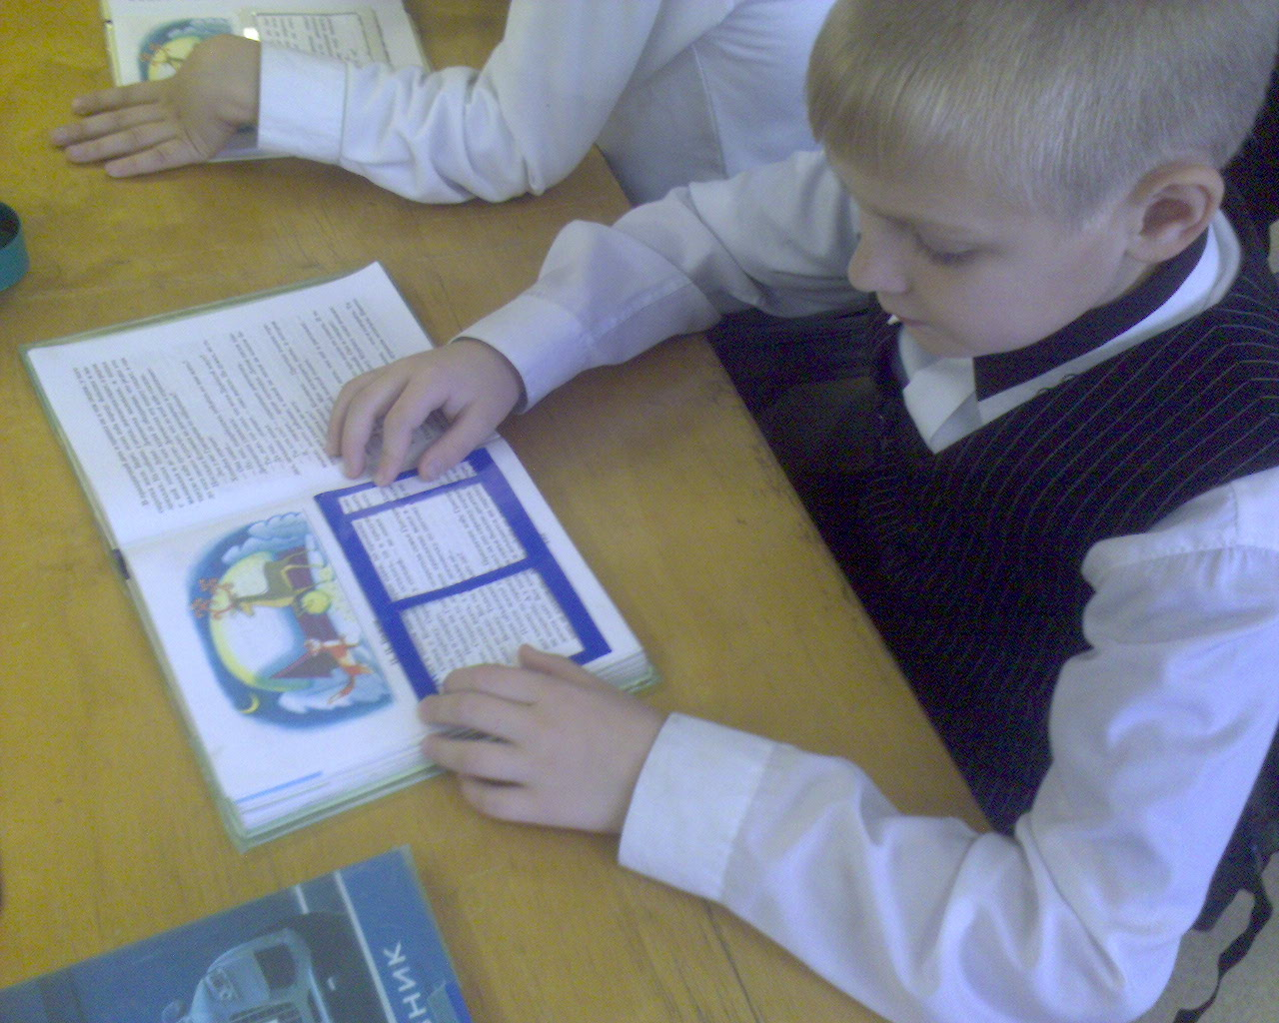
3.Тренировочное средство «Решётка».
Решётка накладывается на читаемую часть страницы и постепенно сдвигается вниз. При наложении решётки на текст перпендикулярные перепонки перекрывают некоторые участки текста(буквы, буквосочетания, слова).
Обучаемые, воспринимая видимые в окошках элементы текстов, должны мысленно восполнять перекрытые перепонками участки строки, восстанавливая смысл.
Тренировка чтения с решёткой продолжается не более 5 мин. непрерывно и сменяется чтением без решётки в течение 2-3 минут. Общее время ежедневной тренировки не более 10-15 минут.

Slide 17
VІ. Развитие скорости чтения.
Из системы И.Т.Федоренко и И.Г.Пальченко использую три типа упражнения:
-многократное чтение;
-чтение в темпе скороговорки;
- выразительное чтение с переходом на незнакомую часть текста.

Slide 18
«Буксир»
Я читаю вслух текст, варьируя скорость чтения. Дети стараются успевать за мной. Проверку осуществляю путём внезапной остановки на каком-либо слове.
«Инструкция»
Последовательность заданий, которая предлагается детям, записана на доске (карточке).Ученики выполняют всё молча.
«Кто быстрее?»
На столах несколько статей. Требуется найти нужное предложение. По команде ученик берёт статью и «скользит» по тексту. Вопросы по содержанию текста не задаются.
Чтение «Спринт».
На максимальной скорости, читая про себя, требуется найти ответы на вопросы.
«Губы».
К плотно сжатым губам по команде «Губы», дети прикладывают палец левой руки и начинают читать про себя. Этим движением подкрепляется психологическая установка на беззвучное чтение. По мере привыкания детей к чтению без внешних признаков проговаривания команда «Губы» подаётся всё реже и ,наконец, отменяется совсем.
«Финиш».
Называю текст по учебнику (или раздаю карточки) для чтения про себя, указав слово
( или группу слов), до которого необходимо читать. Дочитав до заданного слова, дети поднимают руку. Проверяю прочитанное, задав несколько вопросов по тексту.

Slide 19
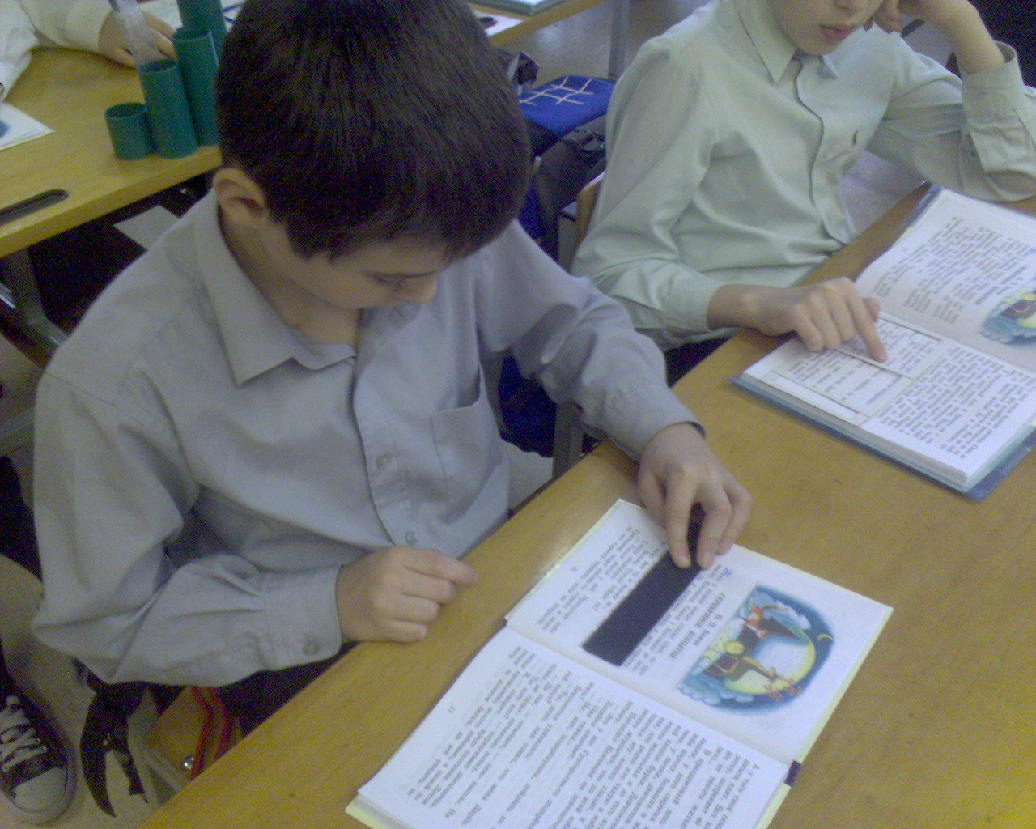
Включаю различные виды чтения:
-(для слабочитающих) чтение с чётким проговариванием слогов, шепотное чтение, чтение для себя, чтение с линейкой;
-выделяю посильные для индивидуального чтения части текста;
-хоровое, групповое, выборочное и комментированное чтение;
- скандирующее чтение(отстукивание темпа) для регуляции темпа чтения и др.

Slide 20
VІІ. Стимулирование учащихся.
На каждом уроке применяю приём стимулирования учащихся:
-самозамер скорости чтения,
привитие интереса к чтению – залог высокой техники чтения,
следовательно,
и интереса к учению в целом.

Slide 21
Работая над развитием оптимальной скорости чтения, хороших результатов можно добиться, лишь внедряя систематические упражнения и проблемно-поисковый стиль мышления. Важно творчески использовать различные приёмы, видоизменять и комбинировать их в зависимости от возраста и подготовки класса.

Slide 22
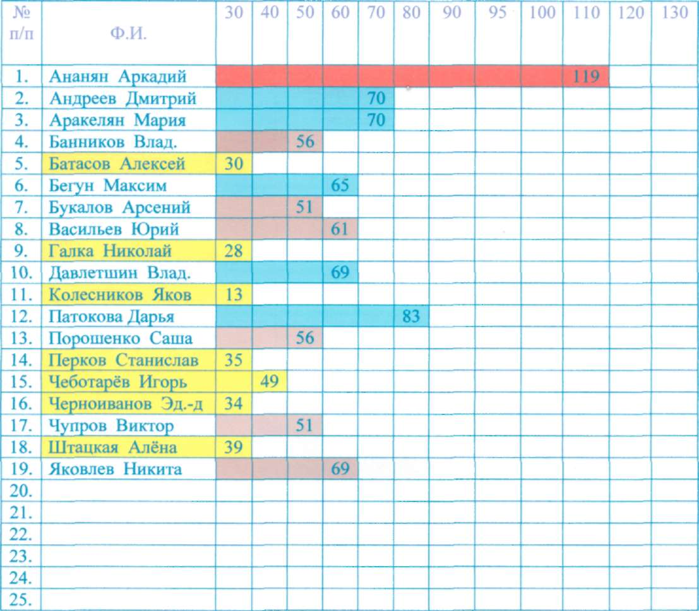
Послесловие…
2006 -2007 уч.год -
начало работы с «трудным» 3 «А» классом
Замер техники чтения в сентябре

Slide 23
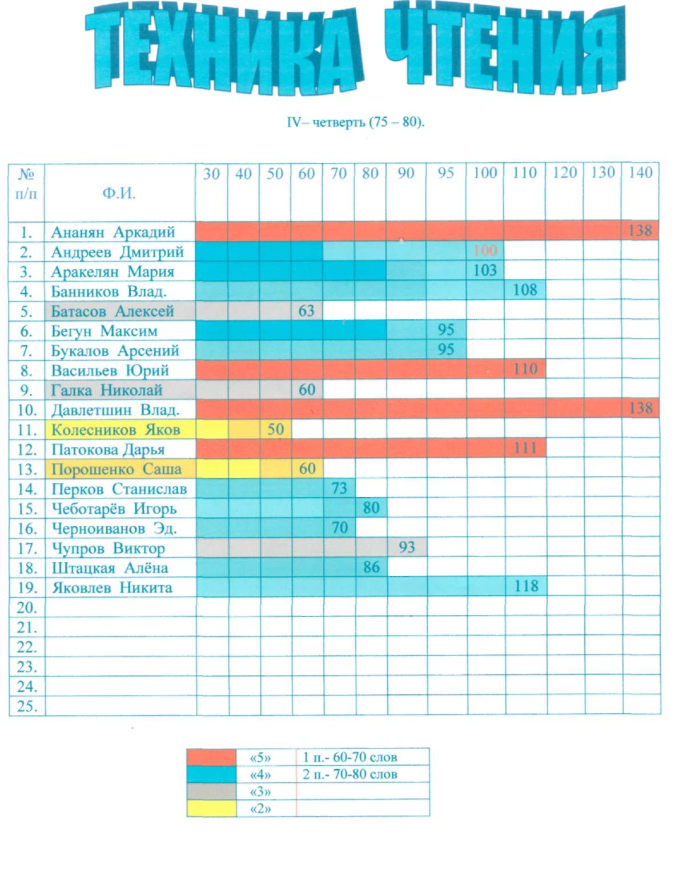
Замер техники чтения в мае
2006-2007 уч. года

Slide 24
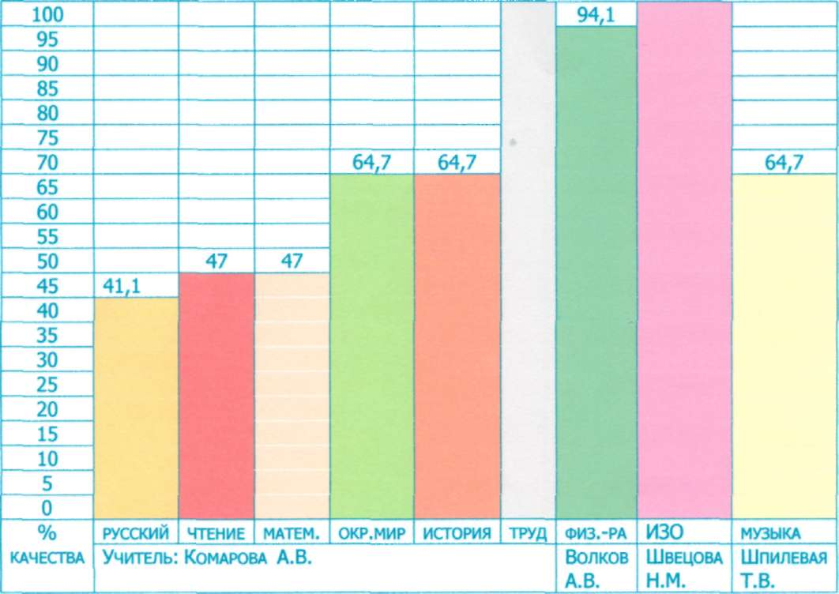
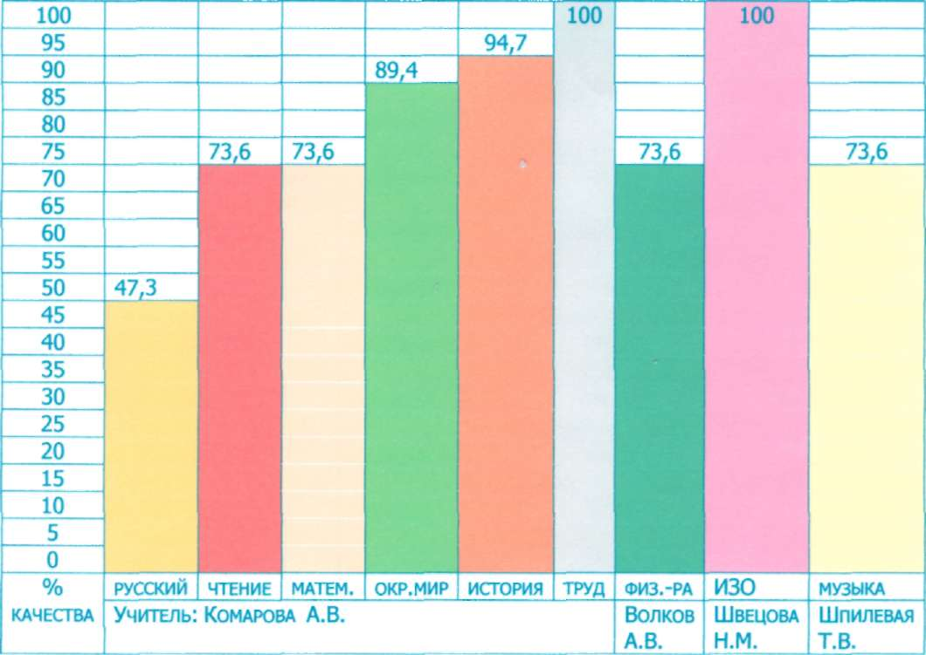

Slide 25
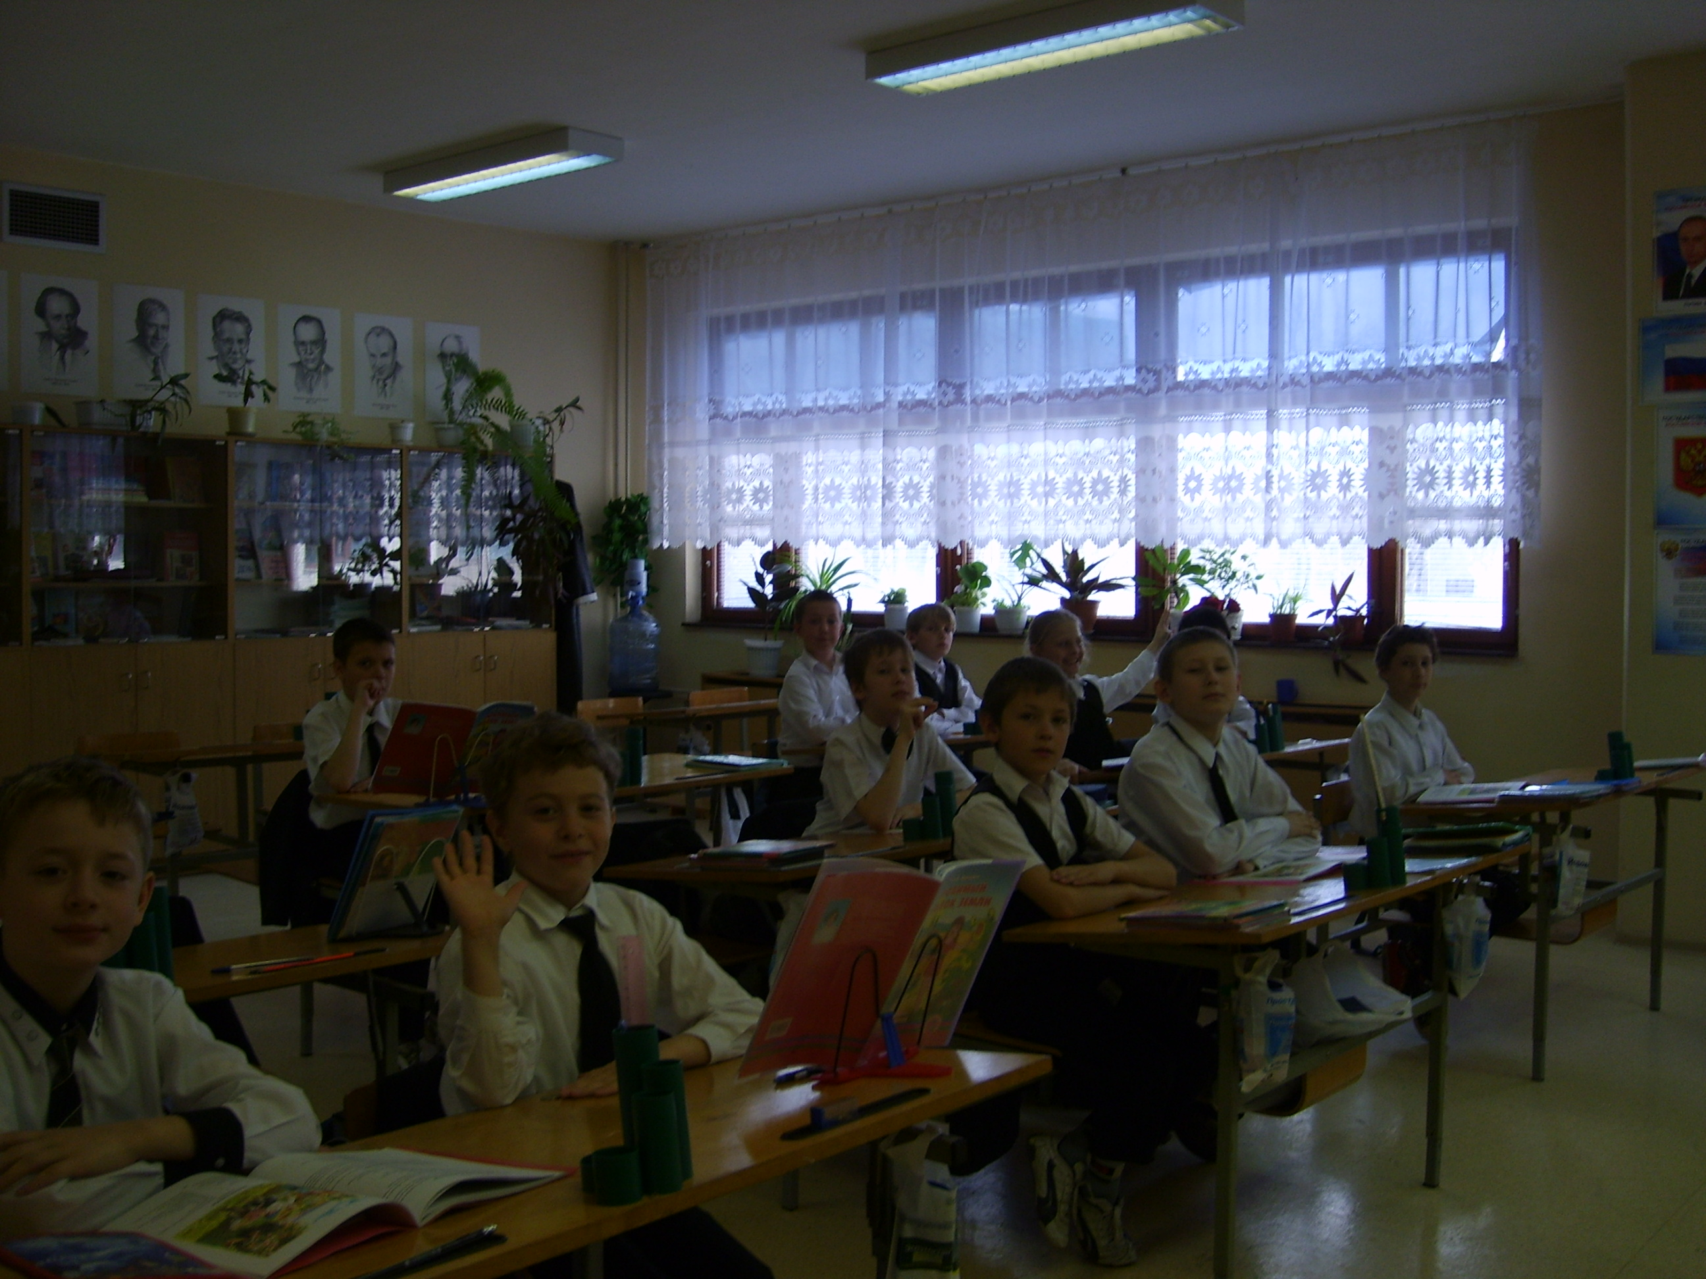
Благодарю
за внимание !

